Slide 1
Stáž Portugalsko 26.4. –29.4.2022
Mgr. Ludmila Mašková, Tereza Hrzánová,
PhDr. Jana Vlachová, Mgr. Martina Skleničková

Slide 2
VZDĚLÁVACÍ SYSTÉM
Povinná školní docházka trvá 9 let (6-15)
Vzdělávání je organizováno podle demokratických principů stanovených Ústavou republiky (svoboda učit se)
Preprimární vzdělávání - určené dětem ve věku 3-6 let, předškolní ročník je povinný
Od 3 let povinný Anglický jazyk
Kontrolní činnost – inspekce Regionálního sekretariátu - 1x za 2 roky
Externí pedagogové (HV, AJ, TV)
Mateřské školy jsou uzavřené jen v srpnu
Písemné hodnocení 2x v roce
Školné platí rodiče dle výšky svého výdělku
Důraz na tradice a kulturu
Mateřské školy veřejné a soukromé

Slide 3
VZDĚLÁVACÍ SYSTÉM
Základní vzdělání je povinné, bezplatné a trvá devět let. Je rozděleno do tří po sobě jdoucích cyklů (1. – 4. ročník, 5. a 6. ročník, 7.-9. ročník – odpovídá nižšímu sekundárnímu vzděláváními)
Cíl kurikula – zajistit společné všeobecné základní vzdělání pro všechny prostřednictvím základních znalostí a dovedností, které umožni další studium
Vyšší sekundární vzdělávání trvá tři roky (10. 11. a 12. ročník) a je organizován do různých typů studia
Postsekundární ne vysokoškolské vzdělávání – vyučována prostřednictvím specializovaných kurzů (1 rok trvání, pro mládež starší 18 let, která ukončila 12 letou povinnou školní docházku
Vysokoškolské vzdělávání je binární systém, který zahrnuje univerzitní a polytechnické systémy

Slide 4
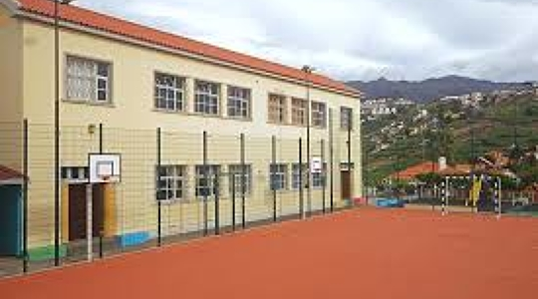
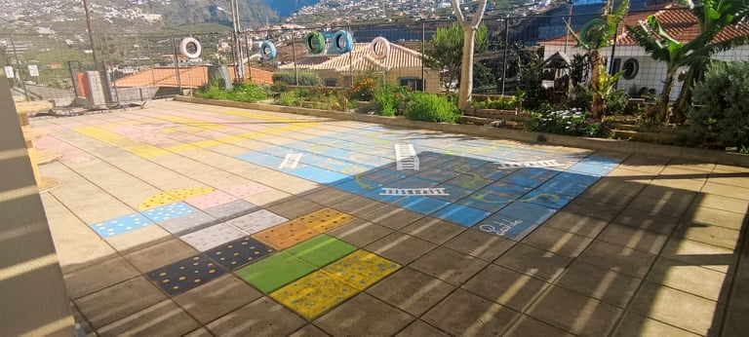
B1°C com PE do Areeiro e Lombada
Menší mateřská škola s výhledem na oceán
Zaměření na ekologickou výchovu
2 třídy věkově heterogenní
Provoz 8:15 – 18:15
1. třída – 19 dětí (2 pedagogové, 2 asistentky pedagoga, 1 pomocná síla). Je zde integrované dítě s PAS
2. třída – 20 dětí (1 pedagog, 2 pomocné síly)
Státní škola
Pracovní doba pedagogů 8.15-13:15 a 13:15 – 18:15
35 hodin týdně, 5 hodin přímé práce s dětmi, 2 hodiny nepřímé práce (probíhá v mateřské škole)
Škola má hřiště, nemá jídelnu (stravu zajištuje firma, která do školy denně dojíždí a vaří zde)

Slide 5
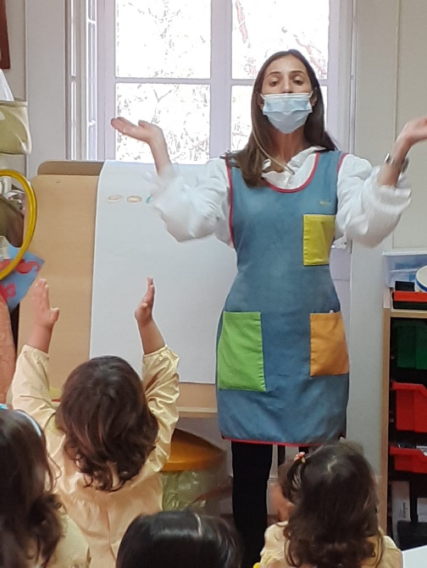
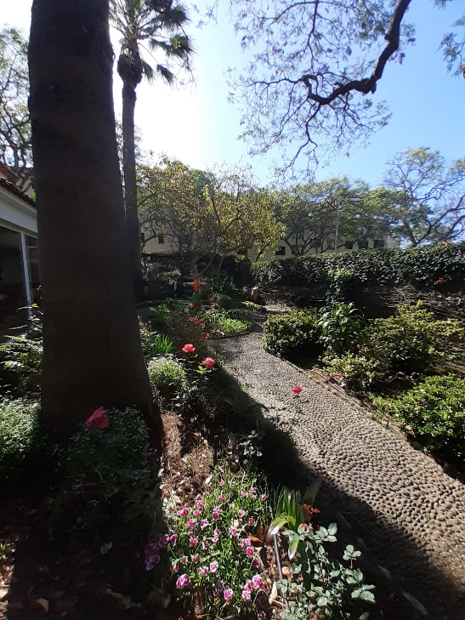
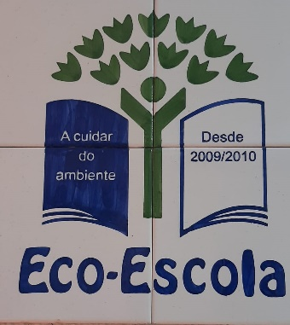
Jardim Escola João de Deus Funchal
Školní zahrada byla slavnostně otevřena 31. října 2003
Jedná se o první školní zahradu, která funguje v autonomní oblasti Madeira
V Jardim-Escola jsou dvě budovy, kde jsou spravovány jesle a předškolní zařízení.
Dvě venkovní hřiště
Zaměření na ekologickou výchovu
Provoz 8:00 – 18:30
4 třído do 3 let. 6 tříd pro děti od 3 do 6 let
Děti přijímány od 5 měsíců

Slide 6
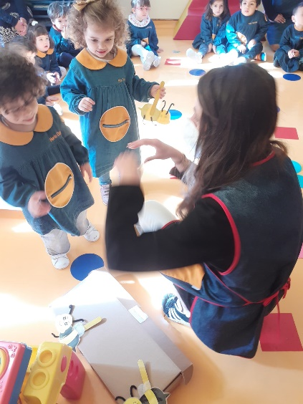
Jardim Escola João de Deus Funchal
Třídy
1 třída 5 měsíců až 10 měsíců (1 pedagog, 2 pomocné síly)
1.třída 10 – 14 měsíců (1 pedagog, 2 pomocné síly)
2. třída 14 – 24 měsíců (1 pedagog, 2 pomocné síly)
2. Třídy od 3 do 4 let– 19 dětí (2 pedagogové, 1 pomocná síla)
2. třída pro děti od 4 do 5 let (2 pedagogové, 1 pomocná síla)
2 třídy pro děti od 5 do 6 let (2 pedagogové, 1 pomocná síla)
Pracovní doba pedagogů 35 hodin týdně, 5 hodin přímé práce s dětmi, 2 hodiny nepřímé práce (probíhá v mateřské škole)
Škola má vlastní jídelnu
Do školy jsou integrovány 2 děti s potřebou podpůrných opatření a 7 s OMJ

Slide 7
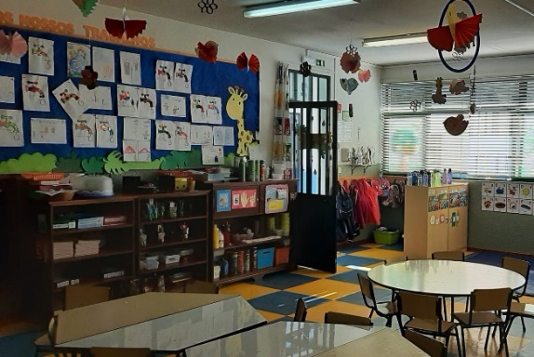
Centro Infantil/ Escola Maria Eugénia de Canavial - Lactário
Katolická mateřská škola
Školu navštěvují děti od 6 ti měsíců
Provoz 8:00– 18:30
4 třídy pro nejmenší děti (6 měsíců až 2 roky), 6 tříd pro děti 3 až 6 let
Pro nejmladší děti vždy 1 učitelka a 2 pomocné síly na 12-15 dětí
Dvě třídy pro děti 3-4, 2 pro 4-5 a 2 pro 5-6 let
Od 5 let je docházka povinná
Max 25 dětí, (1 pedagog, 2 pomocná síla)
Školné je stanoveno na základě daňového přiznání rodičů, tedy vychází z výše příjmu rodiny
Školní plán je jednotný, vždy na jeden rok, třídní plány vypracovávají učitelky, jejich náplň je volitelná
Učitelky na třídách nemají pracovní stoly

Slide 8
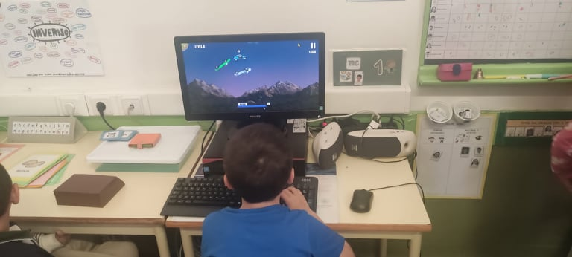
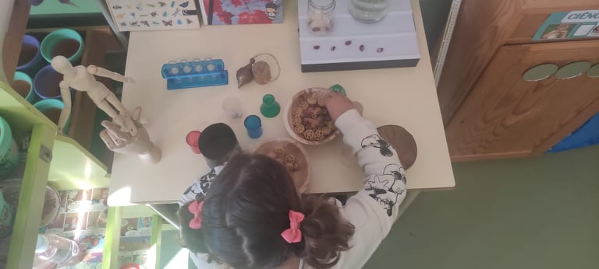
Metody pro práci s dětmi s OMJ
Piktogramy
Vizualizace
Individuální jazyková podpora
Názorné a praktické činnosti
Jazyková podpora v každodenních činnostech
Názornost
Opakování
Uzpůsobení nároků
Komentování dění
Konzultace s rodiče dětí s OMJ

Slide 9
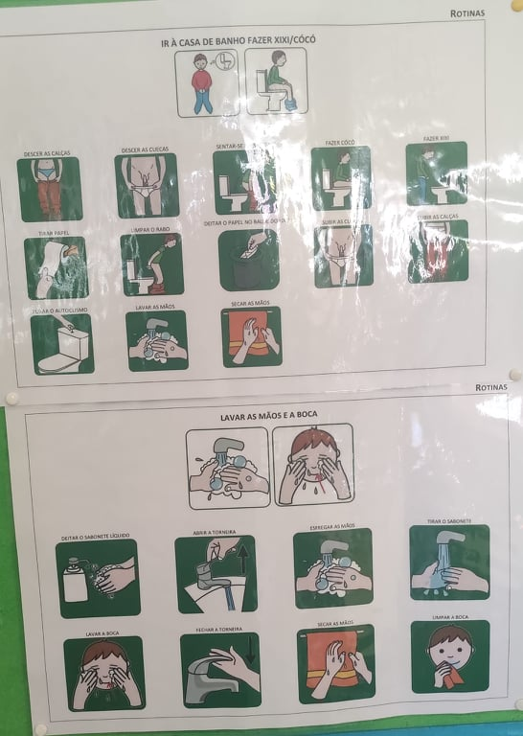
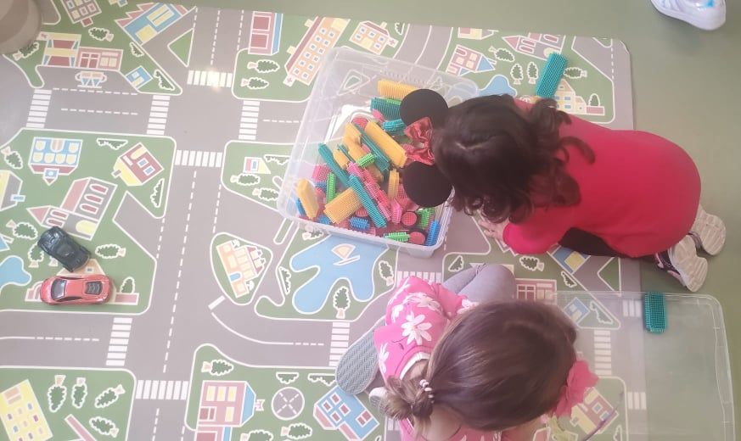
VYUŽITÍ POZNATKŮ ZE STÁŽE
Zapojení žáků s OMJ ve větší míře do dění ve třídě
Pravidelně vyhodnocovat pokroky v jazyce
Projektová výuka jako nástroj ke zdárnému osvojení si jazyka
Důraz na soběstačnost
Využití široké škály pomůcek
Obrázkový denní harmonogram pro děti s OMJ
Zájem o kulturní zvyklosti dítěte s OMJ
Pravidelná spolupráce s rodiče dítě s OMJ

Slide 10
Děkujeme za pozornost Mgr. Ludmila Mašková, Tereza Hrzánová, PhDr. Jana Vlachová, Mgr. Martina Skleničková

